Slide 1


Slide 2

Proyecto de ley que reduce la jornada laboral de 45 a 40 horas semanales.
UN ANHELO HISTÓRICO DE LA CLASE TRABAJADORA

Slide 3
8 horas para trabajar
8 horas para dormir
8 horas para recreación

Slide 4
OBJETIVOS
Asegurar la aplicación del principio de la reducción progresiva de la duración normal del trabajo.
Alcanzar la norma social de las 40 horas semanales, para todas y todos los trabajadores.

Slide 5
OBJETIVOS
Aplicar la norma de las 40 horas semanales, en forma tal que no implique una disminución remuneracional.
Mejorar las condiciones laborales de l-s trabajadores, considerando un límite razonable de horas en el trabajo, que contribuya a mantener su salud y, a la vez,
su capacidad productiva.

Slide 6
OBJETIVOS
VOLVER
Promover que trabajadores y trabajadoras experimenten aumentos reales y tangibles en su bienestar, gozando de una mejor calidad de vida y más tiempo para el desarrollo propio y familiar.

Slide 7
FUNDAMENTACIÓN
Chile tiene la quinta jornada laboral más extensa de los países miembros de la Organización para la Cooperación y el Desarrollo Económico OCDE.
En Chile se trabajan más de 200 horas por sobre el promedio de los países miembros de la OCDE.

Slide 8
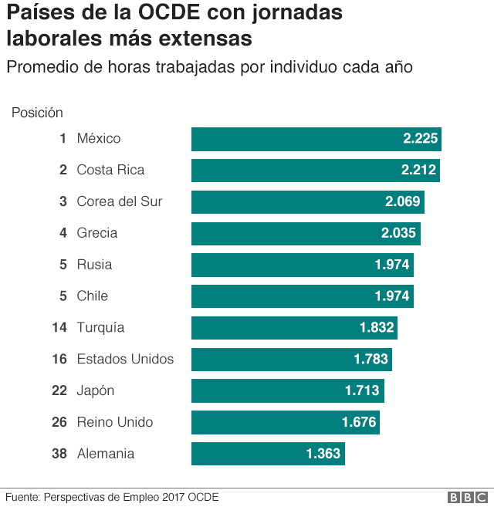
FUNDAMENTACIÓN

Slide 9
FUNDAMENTACIÓN
La reducción de la jornada es concordante con medidas que promueven el desarrollo productivo de los países.
La hipótesis de los salarios de eficiencia permite deducir que una reducción de la jornada laboral puede tener efectos económicos más potentes que un alza de los salarios.

Slide 10
FUNDAMENTACIÓN
La hipótesis económica formulada por Shapiro y Stiglitz en 1984 (wage efficiency hypothesis), la productividad de los trabajadores depende positivamente del salario recibido; pero, no sólo un aumento salarial resultará en mayor eficiencia, sino que las mejoras en las condiciones laborales derivan aumentos de productividad laboral.

Slide 11
FUNDAMENTACIÓN
El Informe de Calidad de Vida de la OCDE (2017) plantea a los gobiernos que menos tiempo en el trabajo significa más tiempo en la familia.

Slide 12
FUNDAMENTACIÓN
Largas horas de trabajo causan diversas enfermedades mentales y aumentan la probabilidad de accidentes cerebrovasculares o enfermedades al corazón.
En cuanto a equidad de género, el informe destaca que los hombres tendrían más tiempo de cuidar a los niños.

Slide 13

FUNDAMENTACIÓN
Más de 2,78 millones de muertes por año en el mundo por accidentes laborales. Además, anualmente ocurren unos 374 millones de lesiones relacionadas con el trabajo no mortales.
    El coste de esta adversidad diaria es enorme y la carga económica de las malas prácticas de seguridad y salud se estima en un 3,94 por ciento del Producto Interior Bruto global de cada año.

Slide 14
VOLVER
FUNDAMENTACIÓN
De acuerdo a cifras de la Asociación Chilena de Seguridad (ACHS), las enfermedades profesionales de salud mental han presentado un crecimiento de 51% en los últimos cuatro años, al pasar de 1145 casos en 2015 a 1733 el año 2016.

Slide 15
PROYECTO DE LEY
Modifica el Código del Trabajo. Boletín N°11179-13
1.- En el artículo 22,
a) sustituye en el inciso primero la palabra “cuarenta y cinco” por “cuarenta”.

Slide 16
PROYECTO DE LEY
b) Incorpora en el inciso segundo “Esta circunstancia deberá ser calificada por la Inspección del Trabajo del territorio respectivo, de acuerdo a sus facultades establecidas en el decreto con fuerza de ley N°2, de 1967, del Ministerio del Trabajo y Previsión Social, que dispone la reestructuración y fija las funciones de la Dirección del Trabajo.”

Slide 17
PROYECTO DE LEY
2.- En el artículo 28, agrégase el siguiente inciso final :
“Sin perjuicio de lo anterior, en las empresas en que existan sistemas de trabajo por turnos, de acuerdo a lo establecido en los numerales del artículo 38 inciso primero; excepcionales de los incisos penúltimo y final del mismo artículo; bisemanales del artículo 39; especiales para el personal del transporte de los artículos 25, 25 bis, 26 y 26 bis o…

Slide 18
PROYECTO DE LEY
…cualquier otro sistema especial de duración y distribución de la jornada de trabajo que contemple este Código, la jornada semanal del artículo 22 podrá, por acuerdo de las partes, promediarse en períodos bimensuales o trimestrales de distribución de días de trabajo y de descanso. Lo anterior también se aplicará para el personal contratado para prestar servicios por obras o faenas determinadas.”.

Slide 19
VOLVER
PROYECTO DE LEY
Artículo transitorio.-
Esta ley entrará en vigencia transcurridos doce meses desde la fecha de su publicación.

Slide 20
PROYECTO DE LEY
Sin perjuicio de lo dispuesto en el inciso anterior, las empresas cuyos ingresos anuales por ventas y servicios y otras actividades del giro no excedan las 75.000 unidades de fomento en el año calendario en que se publique esta ley estarán facultadas para reducir la jornada ordinaria máxima semanal de forma gradual.

Slide 21
PROYECTO DE LEY
Para tal efecto, podrán disminuir la jornada una hora por año, comenzando con cuarenta y cuatro horas semanales al inicio de la vigencia de la ley, hasta alcanzar cuarenta horas semanales al inicio del quinto año. Las empresas podrán acreditar sus ingresos por los medios que la ley tributaria establece.

Slide 22
PROYECTO DE LEY
La aplicación de esta ley bajo ninguna circunstancia podrá representar una disminución de las remuneraciones actuales de las trabajadoras y los trabajadores beneficiados.”.

Slide 23
PROYECTO DE LEY
La comisión de Trabajo y Previsión Social del Senado APRUEBA la idea de legislar el 29 de enero de 2020.
Se dispuso plazo hasta el 30 de marzo del mismo año para presentar indicaciones y poner en tabla en el mes de abril.

Slide 24

PROYECTO DE LEY
¡¡¡ QUÉ PASA CON EL SENADO QUE NO RESPONDE QUE NO RESPONDE !!!

Slide 25
BENEFICIADOS
Trabajador-s dependientes independiente de su tipo de contrato

Slide 26
Incremento valor hora
IMPACTOS
Valor hora Jornada
$ 2.111 45 horas
$ 2.375 40 horas
Hay un aumento indirecto de un 12% en el valor mínimo del salario en Chile.
($380.000)

Slide 27
Más empleo
IMPACTOS
Aumento del número de trabajadores
entre 5% y 8%.
180.000 a 300.000 trabajadores.

Slide 28
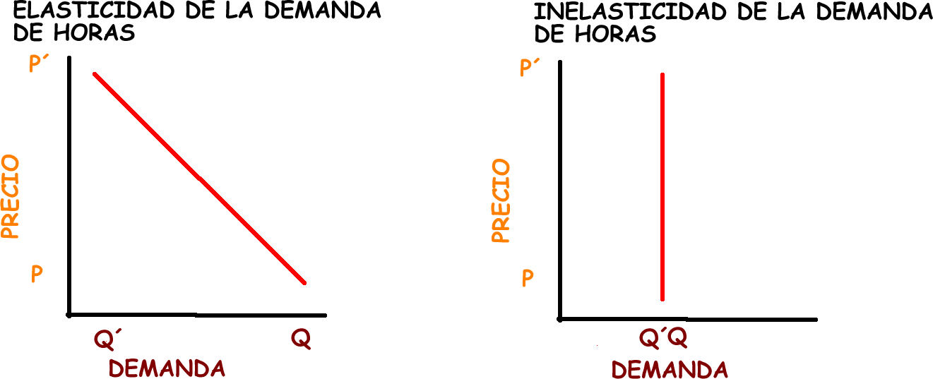
IMPACTOS

Slide 29
IMPACTOS
Ahora, Sólo se aplicará un –02 a -0,4 de la elasticidad de la demanda y un 6% de mano de obra, lo que dará un aumento en el empleo de alrededor de 180.000 empleos en los trabajadores afectos a la modificación de dicha norma.
Ramón Lopez y Javiera Petersen
Economista U. Chile
Observatorio OPES

Slide 30
Aumento en la productividad
VOLVER
IMPACTOS
Las condiciones laborales por la reducción (no solo más valor por las horas, sino más tiempo para la recreación y la vida familiar) redundará en más productividad, según diversos estudios, entre ellos los del Nobel de economía Joseph Stiglitz. (Hipótesis de salario de eficiencia.

Slide 31
INDICACIONES
GRADUALIDAD (5 años a pymes. 1 año a grandes empresas)
MODIFICACIÓN otros cuerpos legales que otorgan bonificaciones proporcional a carga horaria

Slide 32
EXPERIENCIAS ANTERIORES
En septiembre de 2001 se aprobó la reducción de la jornada laboral de 48 a 45 horas, la que entró en vigencia el 01.01.2005.

Slide 33
VOLVER
EXPERIENCIAS ANTERIORES
Se dispusieron sanciones de 1 a 60 Unidades Tributarias Mensuales (UTM), dependiendo del número de trabajadores de la empresa, a quienes no cumplieran ley. (DT)
El Banco Central y el INE, indican que los primeros 8 meses de vigencia, la productividad mejoró y se mantuvo entre un 4% y un 6%.

Slide 34

  QUE DICE LA CALLE

Slide 35
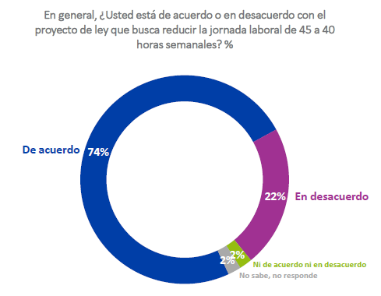
  QUE DICE LA CALLE

Slide 36
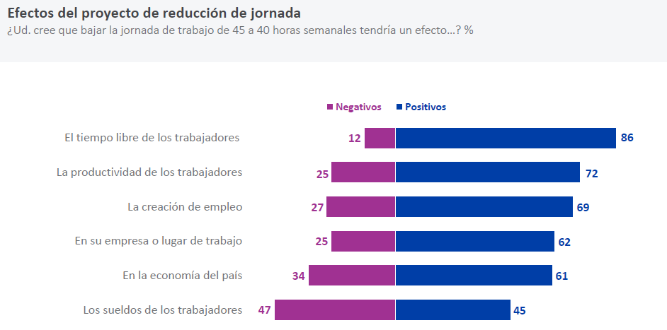
  QUE DICE LA CALLE

Slide 37
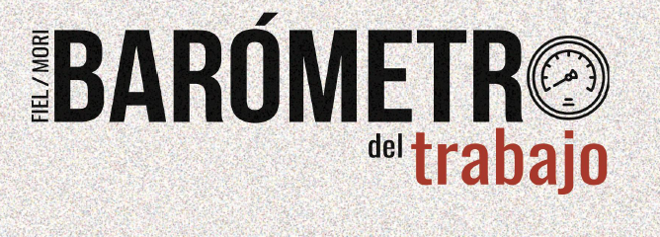
  QUE DICE LA CALLE

Slide 38
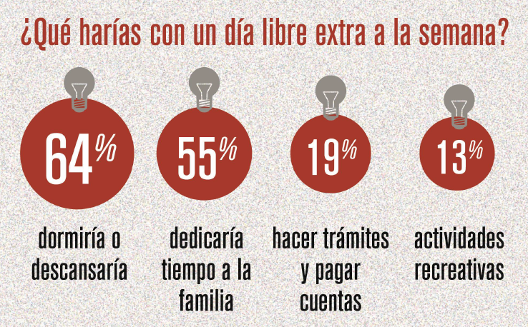
  QUE DICE LA CALLE

Slide 39
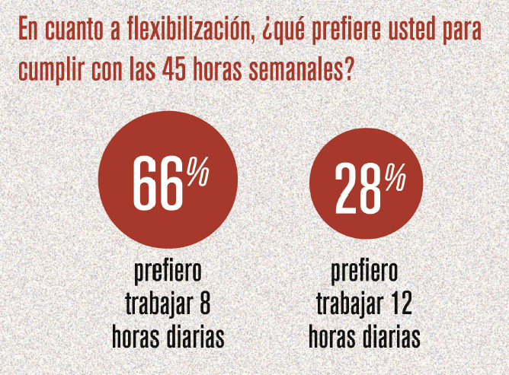
  QUE DICE LA CALLE

Slide 40
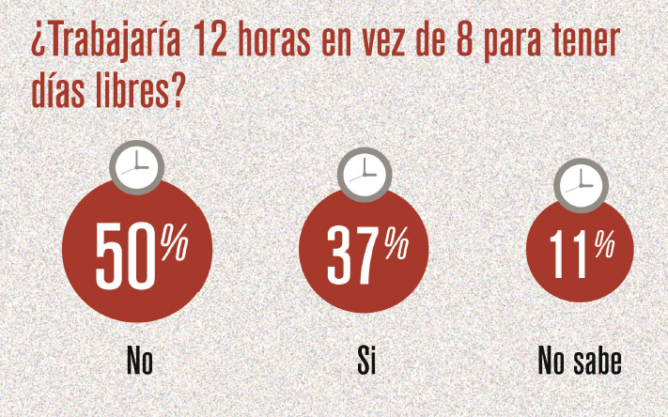
  QUE DICE LA CALLE

Slide 41
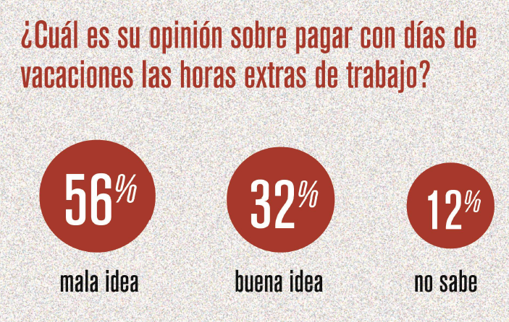
  QUE DICE LA CALLE

Slide 42
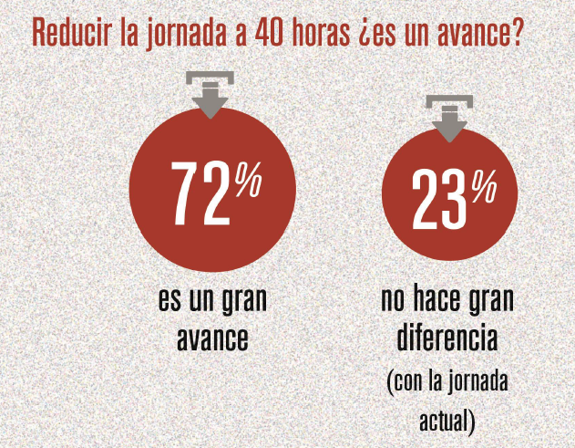
  QUE DICE LA CALLE

Slide 43
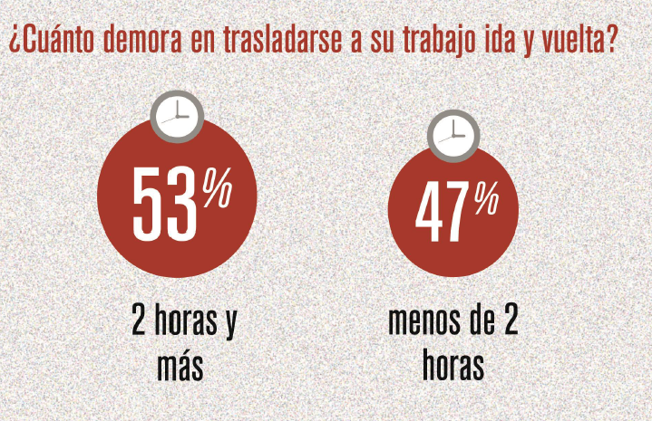
  QUE DICE LA CALLE

Slide 44
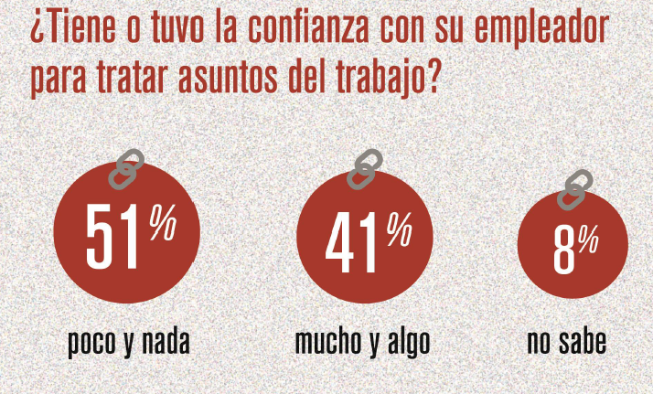
  QUE DICE LA CALLE

Slide 45
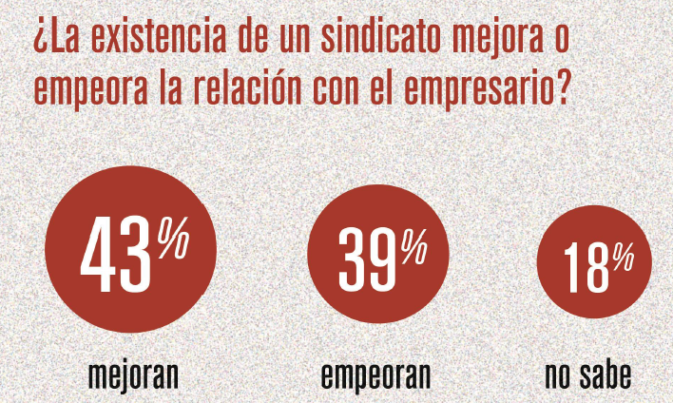
  QUE DICE LA CALLE

Slide 46
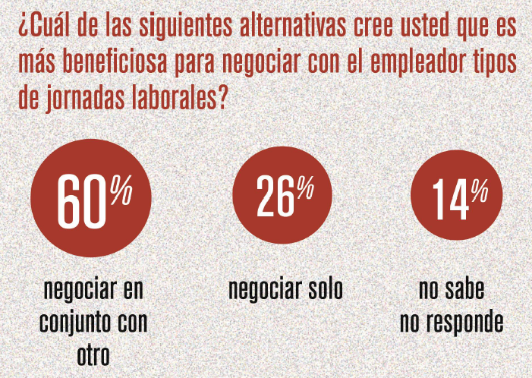
  QUE DICE LA CALLE

Slide 47


  QUE DICE LA CALLE

Slide 48
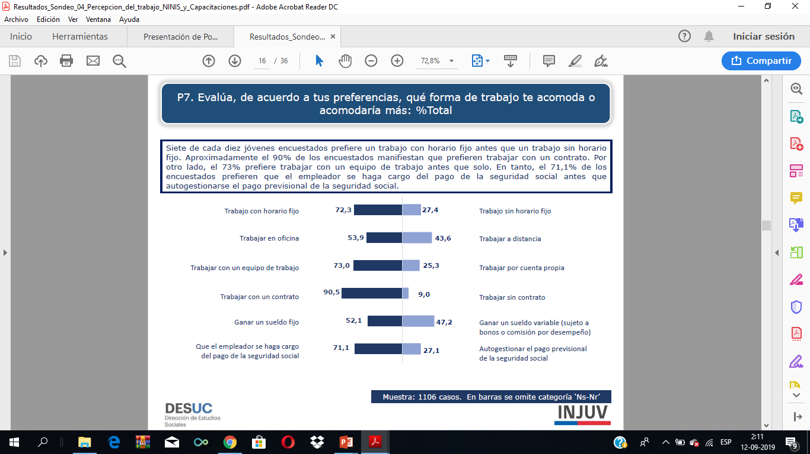
  QUE DICE LA CALLE

Slide 49
PERCEPCION CIUDADANA
  QUE DICE LA CALLE

Slide 50
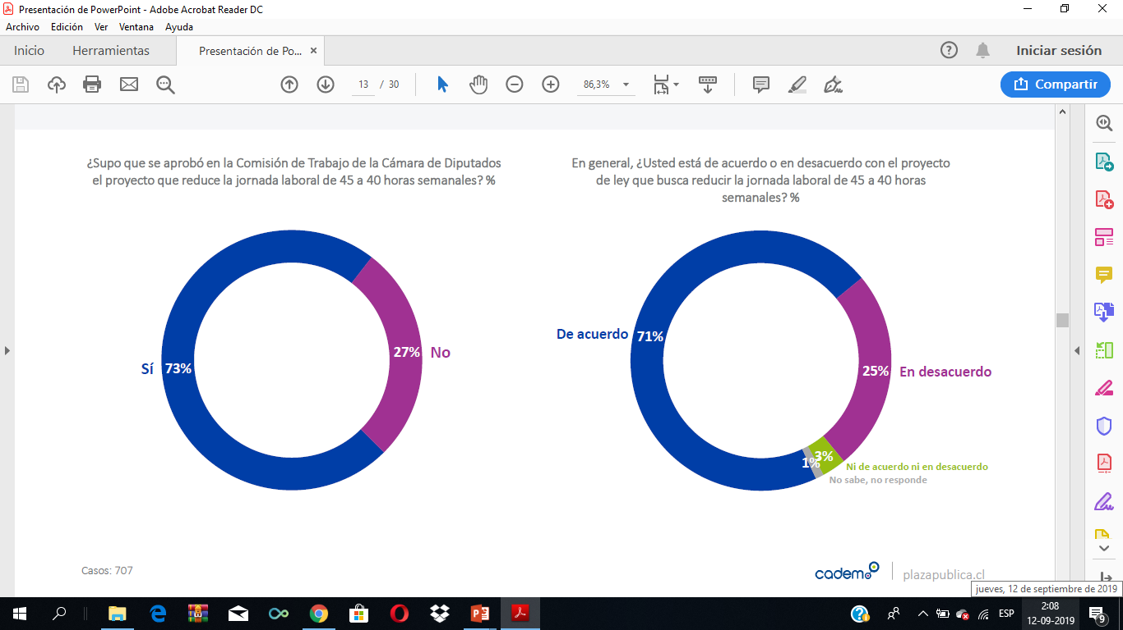
  QUE DICE LA CALLE

Slide 51
  QUE DICE LA CALLE

Slide 52

  QUE DICE LA CALLE

Slide 53
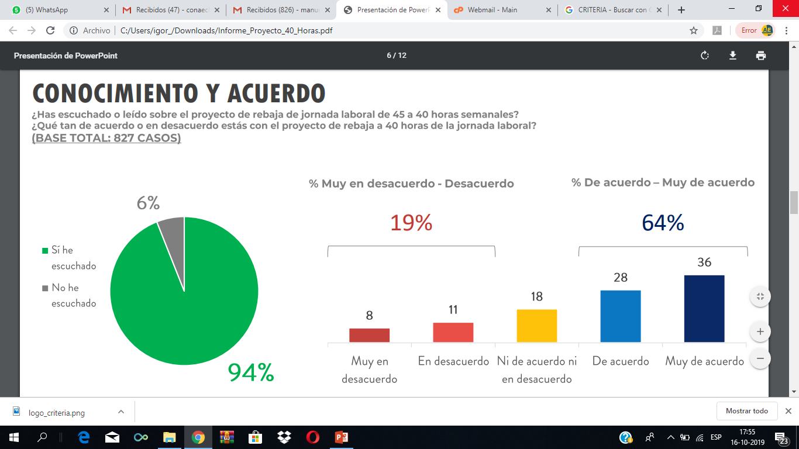
  QUE DICE LA CALLE

Slide 54
  QUE DICE LA CALLE

Slide 55
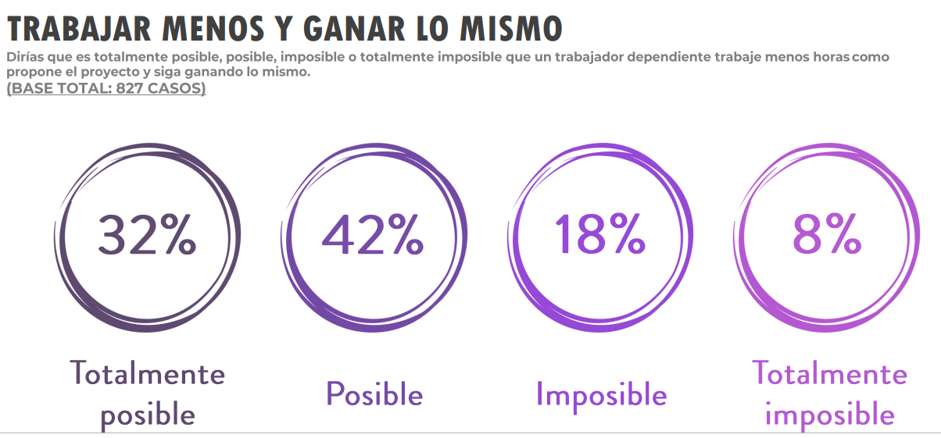
  QUE DICE LA CALLE

Slide 56
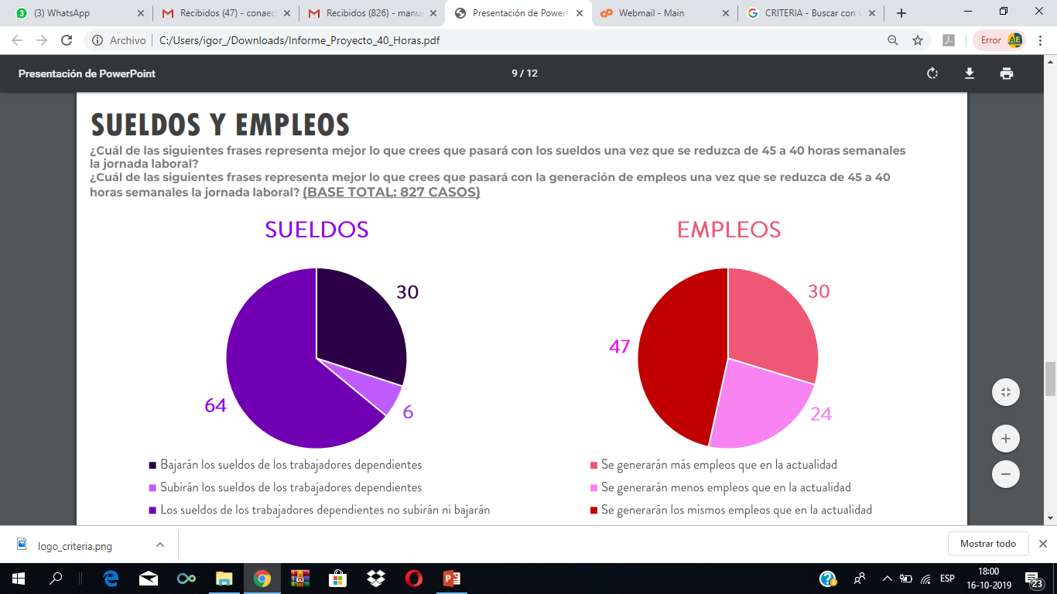
  QUE DICE LA CALLE

Slide 57


Slide 58
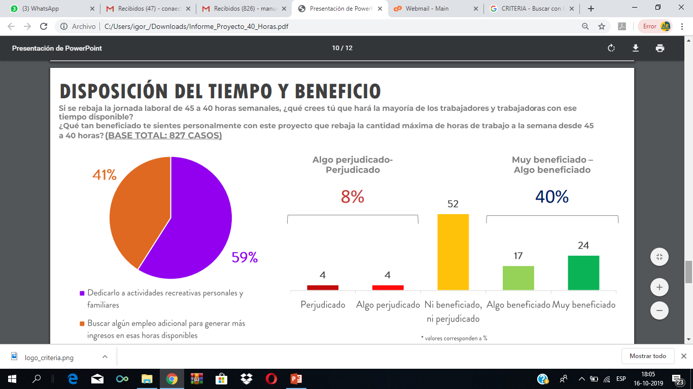
  QUE DICE LA CALLE

Slide 59
  QUE DICE LA CALLE

Slide 60
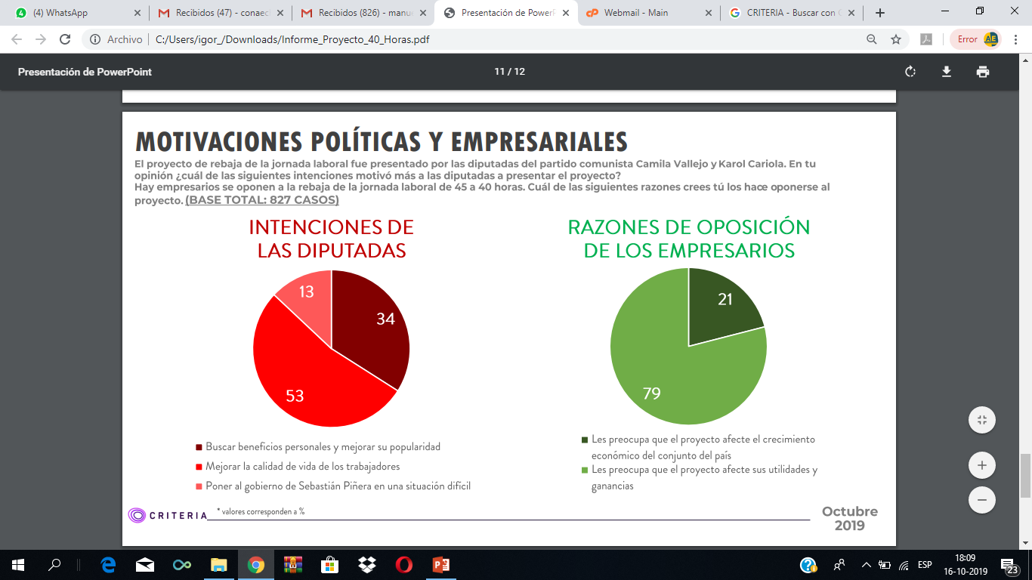
  QUE DICE LA CALLE

Slide 61
VOLVER
  QUE DICE LA CALLE

Slide 62
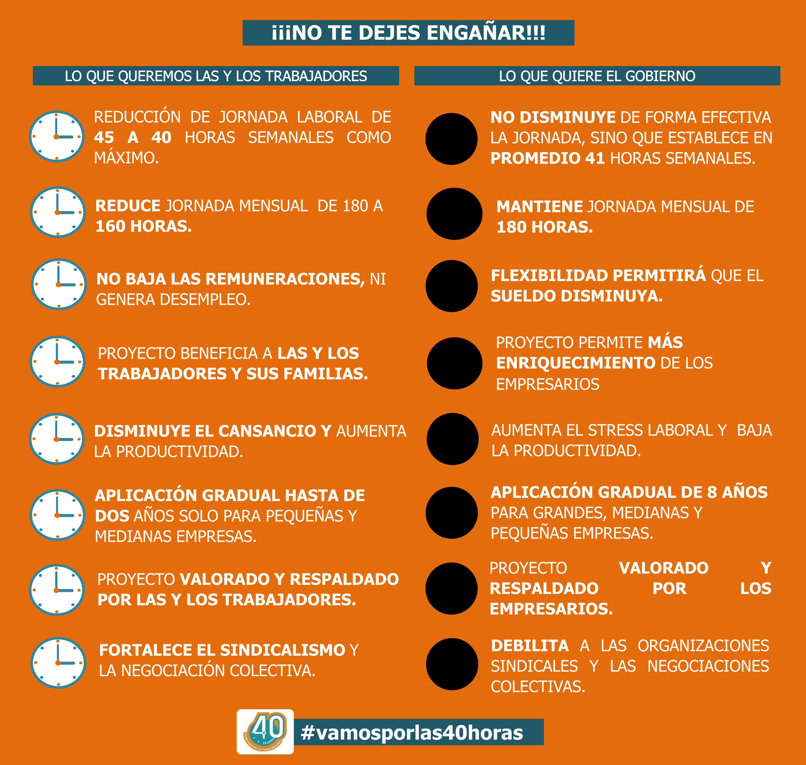
LA REDUCCION DE LA JORNADA DEBE SER

Slide 63
LA REDUCCION DE LA JORNADA DEBE SER

Slide 64
LA REDUCCION DE LA JORNADA DEBE SER

Slide 65
PROYECTO DEBE CONSIDERAR
Ocho horas diarias
Modificación al artículo 28 del Código del Trabajo, que supone una modificación del régimen descrito en el inciso segundo, de un máximo de diez a ocho horas diarias.

Slide 66
PROYECTO DEBE CONSIDERAR
Días de Navidad
Artículo 24 CT establece un régimen especial para los días de navidad en el que el empleador puede extender la jornada en dos horas. Respecto de esto, debiera mediar un acuerdo con el trabajador, no debiera ser una facultad del empleador.

Slide 67
PROYECTO DEBE CONSIDERAR
Locomoción colectiva, camioneros y conductores de trenes
Artículos 25, 25 bis, 25 ter y 26 bis, todos del Código del Trabajo, que tratan los regímenes de la locomoción colectiva, camioneros y el de conductores de trenes, debieran adecuarse a los nuevos límites establecidos por este proyecto de ley.

Slide 68
PROYECTO DEBE CONSIDERAR
Trabajadores de hoteles
Modificación al artículo 27 del CT implica homologar el nuevo régimen a los trabajadores de hoteles. El inciso tercero es particularmente complejo, pues permite a los trabajadores permanecer por doce horas en el lugar de trabajo con una hora de descanso imputable a la jornada. El tiempo en el lugar de trabajo debe ser reducido conforme a la idea matriz de este proyecto.

Slide 69
PROYECTO DEBE CONSIDERAR
Trabajadores de mar
Aplicación de nuevo régimen a la extensión de la jornada de trabajo de los trabajadores de mar (art. 106 y 109) y los trabajadores de restaurant (art. 34 bis).

Slide 70
PROYECTO DEBE CONSIDERAR
Hora de colación debe ser imputado al empleador

Slide 71
PROYECTO DEBE CONSIDERAR
Protección remuneracional a las y los trabajadores que reciben bonos y asignaciones a través de leyes suplementarias.

Slide 72
PROYECTO 40 HORAS
ES CONSTITUCIONAL
GENERARÁ MÁS EMPLEO
MEJORARÁ LA PRODUCTIVIDAD
MEJORARÁ CALIDAD DE VIDA
#vamosporlas40horas

Slide 73
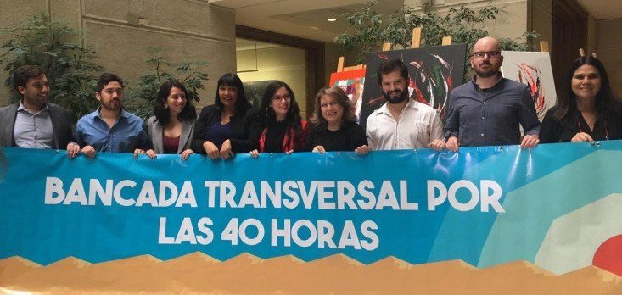
INICIATIVAS DE APOYO

Slide 74

INICIATIVAS DE APOYO

Slide 75

INICIATIVAS DE APOYO

Slide 76
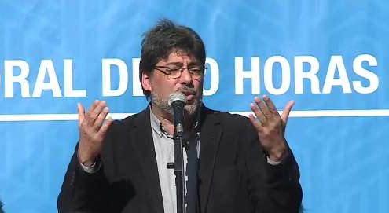
INICIATIVAS DE APOYO

Slide 77
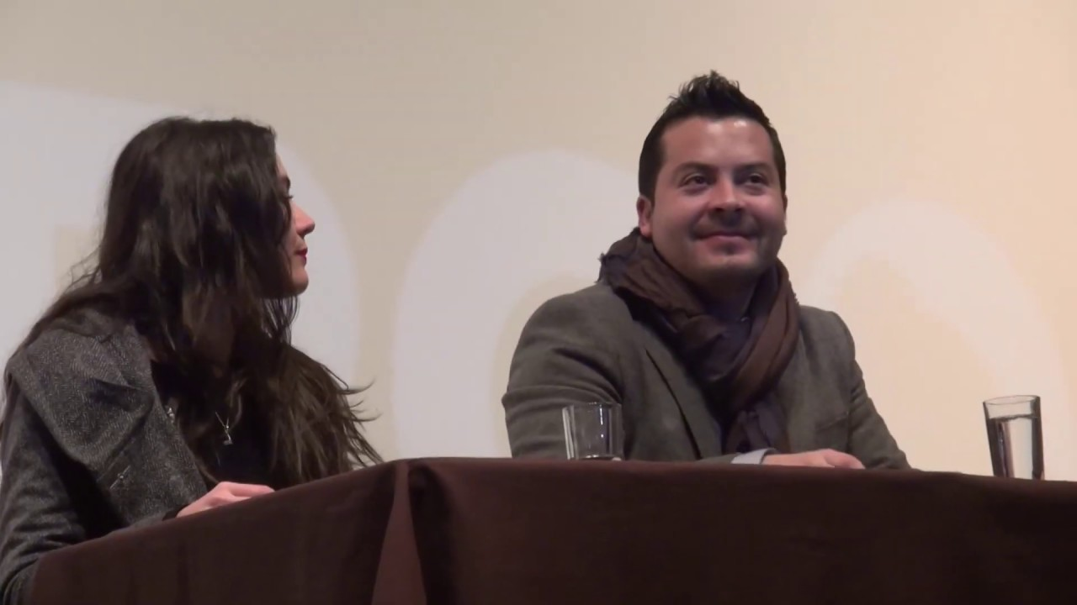
VOLVER
INICIATIVAS DE APOYO

Slide 78






+56979860261
Correo: coordinadora40horas@gmail.com
Instagram: vamosporlas40horas
Facebook: 40 Horas
Twitter: proyecto40horas

